Slide 1
Banco de Dados
FAPESC – DESENVOLVEDORES PARA TECNOLOGIA DA INFORMAÇÃO
Herculano De Biasi
herculano.debiasi@unoesc.edu.br

Slide 2
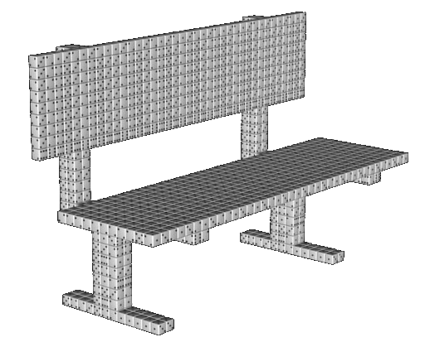
Tópicos
Estatísticas
Sistemas de informação
Modelos de bancos de dados
Histórico
Armazenamento de informações
Modelo flat-file
Modelo relacional
Bancos de dados

Slide 3
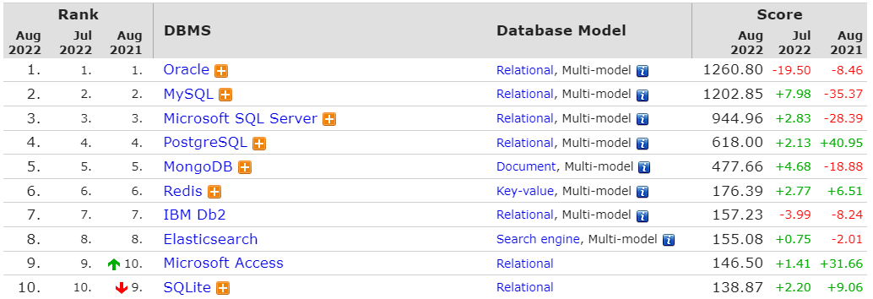
Estatísticas
Market share segundo o site DB-Engines

Slide 4
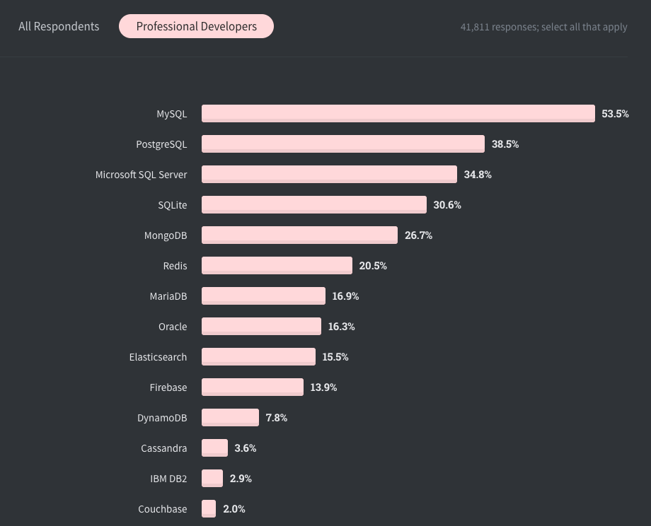
Estatísticas
Ranking de popularidade do Stack Overflow

Slide 5
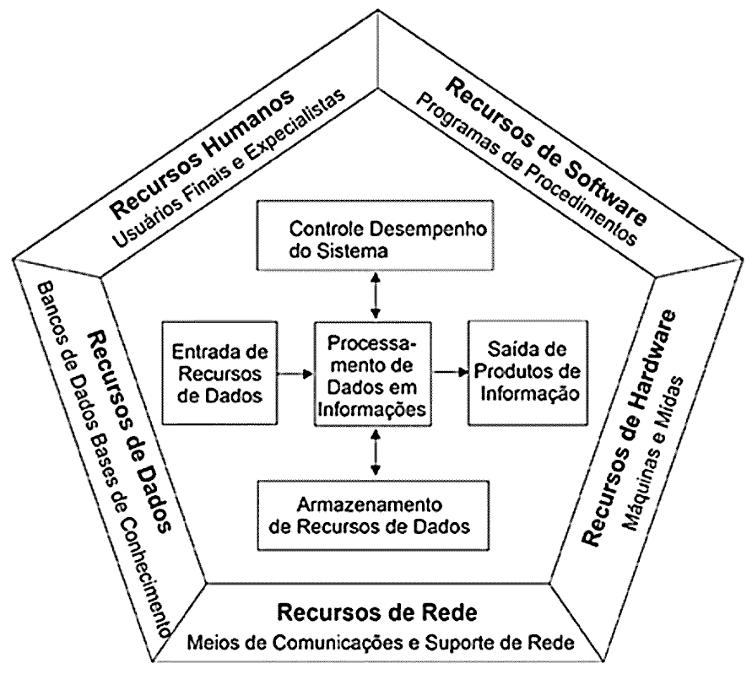
Sistemas de Informação
Segundo Robredo (2003), um Sistema de Informação é uma “Entidade complexa e organizada que capta, armazena, processa, fornece, usa e distribui a informação”
Em um sistema de informação inclui-se os recursos organizacionais relacionais, tais como recursos humanos, tecnológicos e financeiros

Slide 6
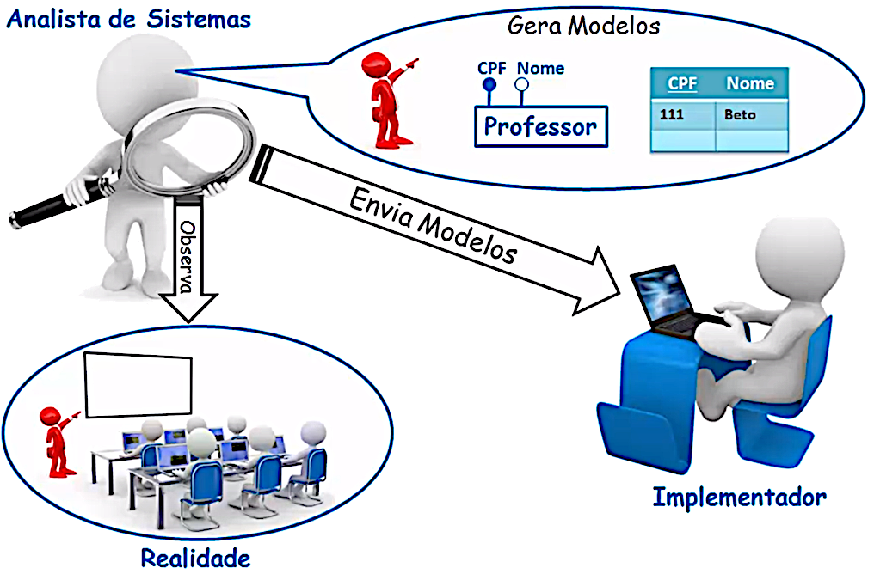
Sistemas de Informação
Analistas observam a realidade, o (mini)mundo de interesse, o que é chamado de domínio da aplicação (área de negócio observada)
Neste exemplo o reitor pediu que fosse desenvolvido um sistema para automatizar os principais processos envolvendo professores e alunos como controle de notas e presenças
O analista estuda os processos e cria os modelos conceituais
Após isso os modelos serão detalhados em um esquema lógico de acordo com a tecnologia de armazenamento de dados escolhido
O implementador (DBA) irá gerar os scripts para criar as estruturas físicas correspondentes

Slide 7
Modelos de Bancos de Dados
Principais modelos
1960s
Modelos de Bancos de Dados
Flat file database (arquivo plano)
Semiestruturado (XML, JSON)
Rede
Hierárquico
Período de popularidade
Relacional
NoSQL
Chave-valor
Colunas
Documentos
Grafos
2020s

Slide 8
Histórico
Linha do tempo dos bancos de dados relacionais

Slide 9

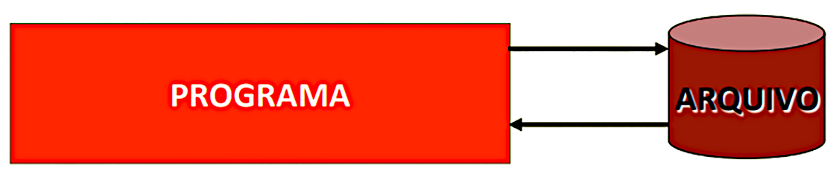
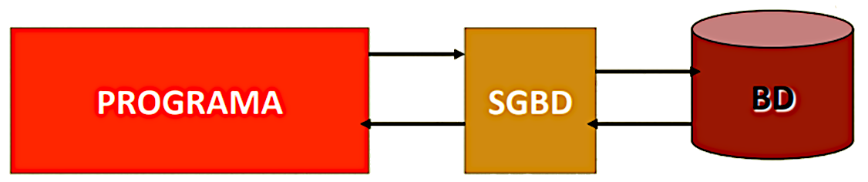
Armazenamento de Informações
Evolução do armazenamento dos dados

Slide 10
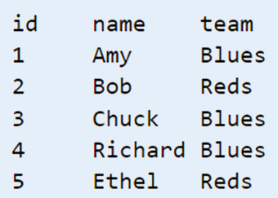
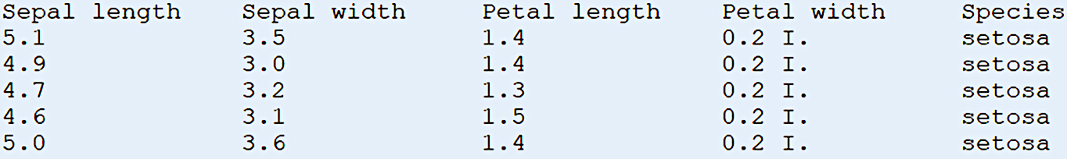
Modelo Flat-File
Flat-file database (banco de dados de arquivo plano/arquivo simples)
Representação utilizando o formato tabular usando espaços em branco, o que faz com que as colunas tenham um tamanho fixo (fixed-width)
O formato TSV (Tab-Separated Values – Valores Separados por Tabulações) utiliza o caractere de tabulação (código ASCII 9) para separar os dados

Slide 11
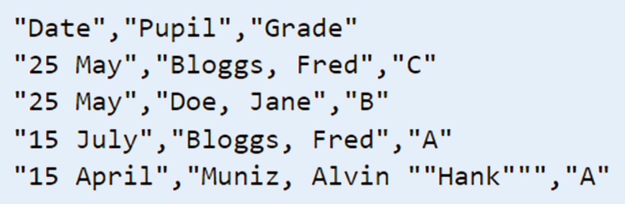
Modelo Flat-File
Flat-file database (banco de dados de arquivo plano/arquivo simples)
Frequentemente utilizam convenções para representar, separar ou delimitar os dados tais como o CSV (Comma-Separated Values – Valores Separados por Vírgulas) ou o DSV (Delimiter-Separated Values – Valores Separados por Delimitadores) , nesse caso o tamanho dos campos (colunas) pode ser variável

Slide 12
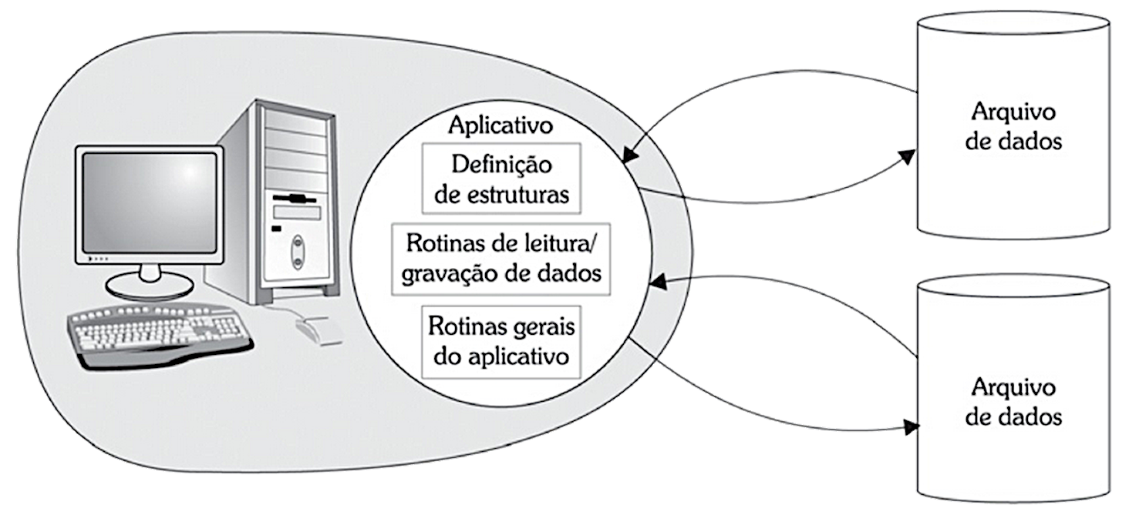
Modelo Flat-File
Antes do desenvolvimento de sistemas gerenciadores de bandos de dados, os programas trabalhavam com arquivos sequenciais, utilizando os recursos disponíveis no sistema operacional para gravação e leitura dos dados em disco
Aplicativos desenvolvidos com essa arquitetura são normalmente conhecidos como sistemas de processamento de arquivos

Slide 13
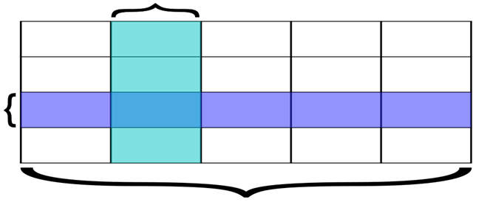
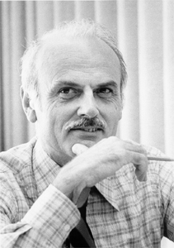
Modelo Relacional
O modelo relacional, fundamentado na álgebra relacional, foi criado pelo pesquisador da IBM, Edgar Frank “Ted” Codd na década de 1970
Dados e associações representados por uma coleção de tabelas chamadas de relações
Relação é uma forma de se organizar os dados em linhas, também chamadas de registros ou tuplas e campos (colunas)
Campo (coluna, atributo)
Registros (linhas, tuplas)
Relação (tabela)

Slide 14
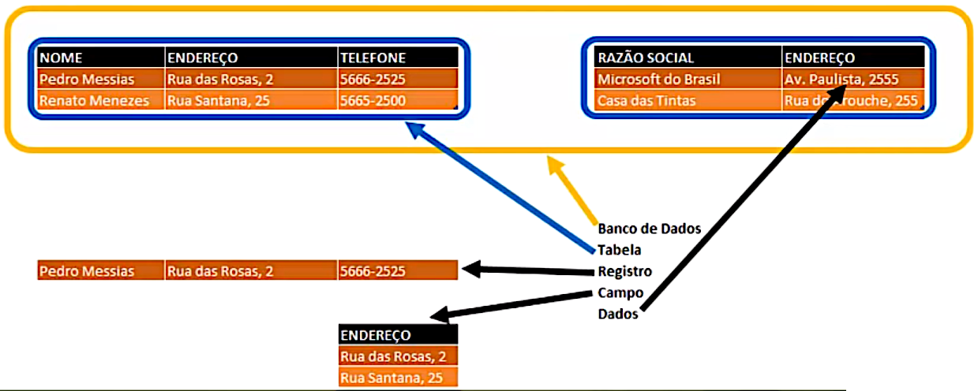
Modelo Relacional
Conceitos

Slide 15
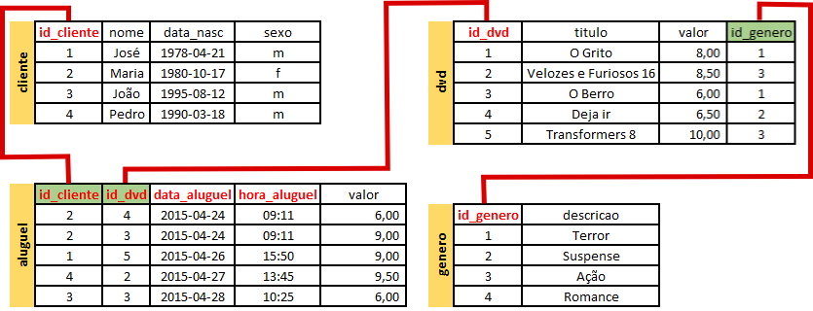
Modelo Relacional
Relacionamentos são associações entre as relações (tabelas), conectadas por chaves (primárias e estrangeiras)

Slide 16
Bancos de Dados
Um Banco de Dados (BD) é uma coleção de dados
Dados são fatos que devem ser armazenados (persistidos)
Dados possuem significados implícitos
Um banco de dados é uma coleção de dados operacionais armazenados que são usados pelas aplicações de uma determinada organização (Date, 1975)
Um banco de dados é uma coleção de dados relacionados, possuindo as seguintes propriedades implícitas (Elmasri & Navathe, 1989)
Representa algum aspecto do mundo real (minimundo ou universo de discurso)
É uma coleção de dados logicamente coerentes e que possuem algum significado inerente
É projetado, construído e instanciado (“povoado”) para uma aplicação específica

Slide 17
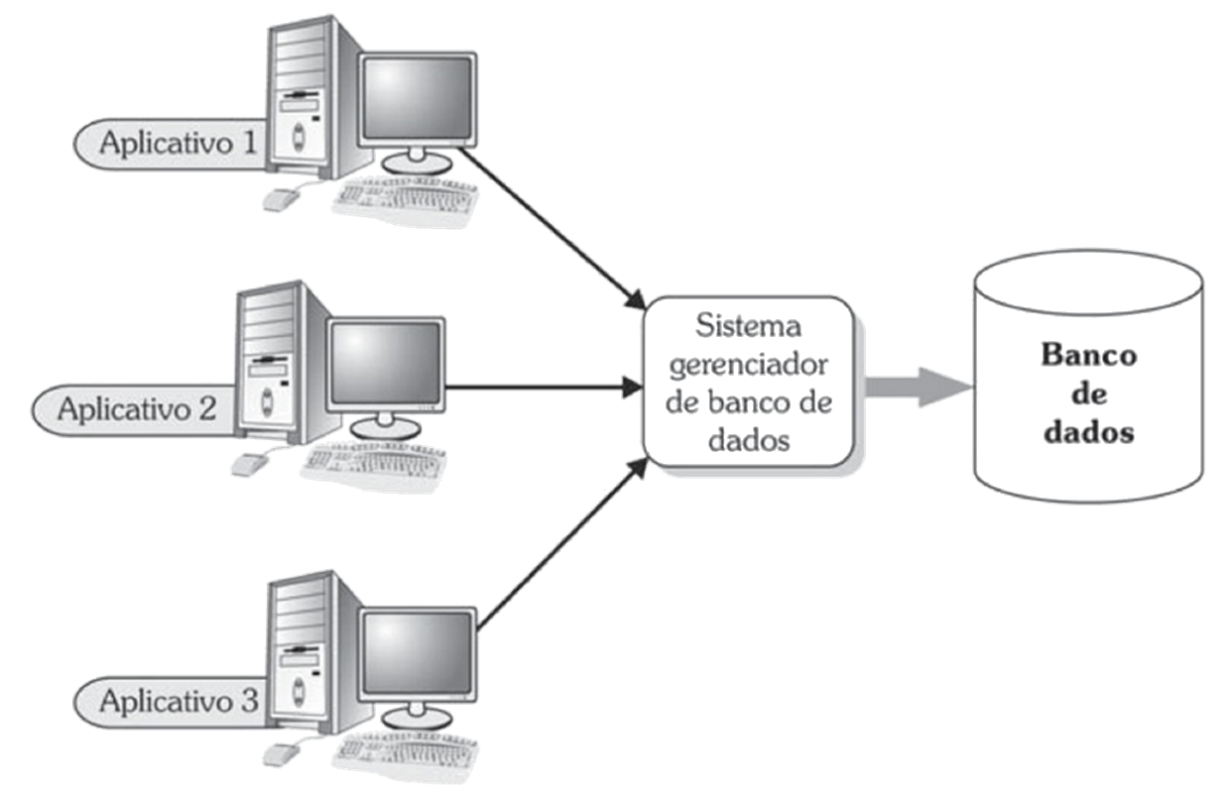
Bancos de Dados
Arquitetura de um sistema aplicativo que faz uso de banco de dados

Slide 18
Bancos de Dados
Um SGBD (Sistema Gerenciador de Bancos de Dados) ou DBMS (Database Management Systems) é uma coleção de programas/ferramentas que permitem que um usuário crie e mantenha um banco de dados e que tornam possível

Slide 19
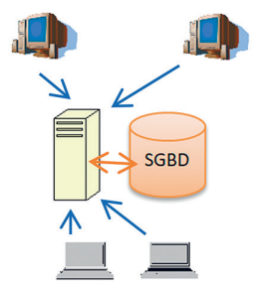
Bancos de Dados
A arquitetura cliente/servidor, ou arquitetura em camadas, divide as responsabilidades do sistema entre as máquinas cliente e a(s) máquina(s) servidor(as)
Nesta arquitetura é necessário haver uma interface de comunicação com o SGBD que está instalado no computador servidor
Os computadores que dão acesso ao banco de dados são chamados de clientes, o que origina o termo “cliente/servidor”
A arquitetura cliente/servidor ainda possibilita a exploração da capacidade de processamento dos computadores clientes para a realização de tarefas simples, o que reduz os custos de processamento dos computadores servidores
Mais recentemente este modelo passou um tipo específico do modelo multicamadas

